Slide 1
Изменения Генерального плана и Правил землепользования и застройки Заозерского сельского поселения
2026 г.

Slide 2
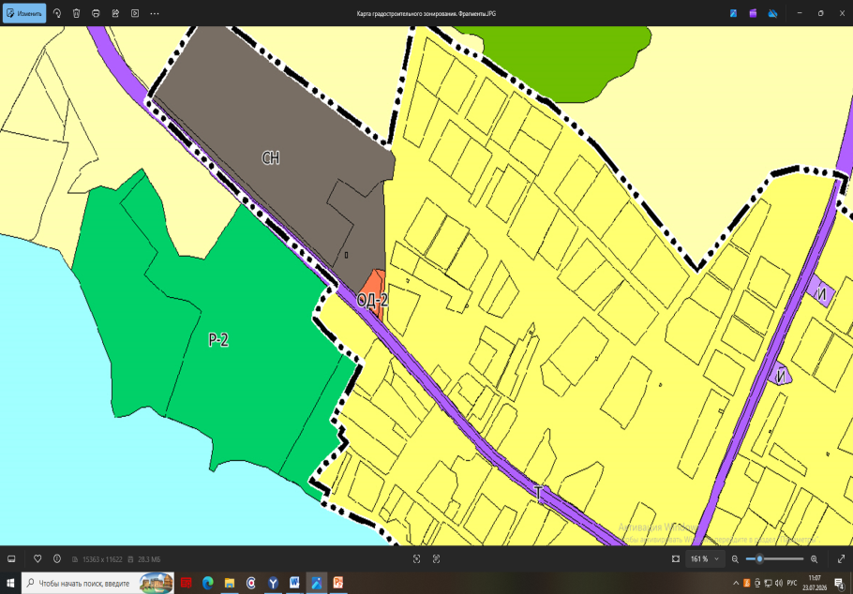
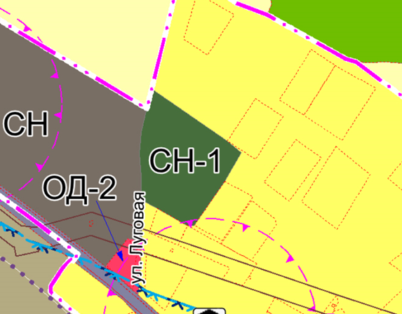
д. Ялгуба
До
После
Вместо зоны озелененных территорий специального назначения (СН-1),
установили жилую зону Ж-1
поскольку на данной территории расположен участок ИЖС
(заявление правообладателя)

Slide 3
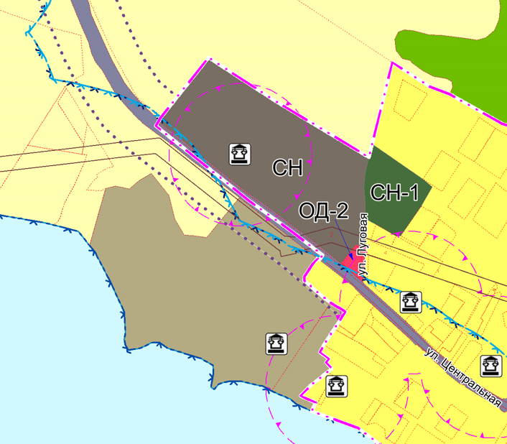
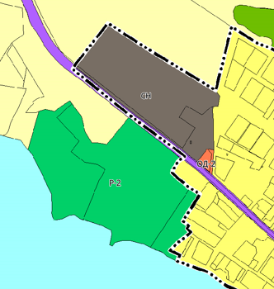
Район д. Ялгуба
До
После
Для земельных участков 10:20:0022401:1442, 10:20:0022401:1443,
10:20:0022401:863 вместо зоны сельхоз использования установлена
рекреационная зона Р-2 (заявление правообладателя)

Slide 4
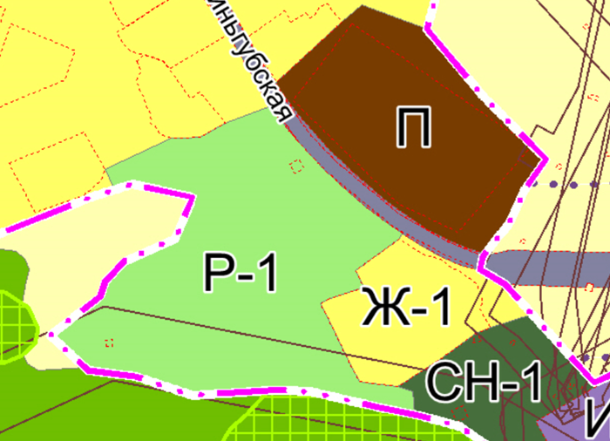
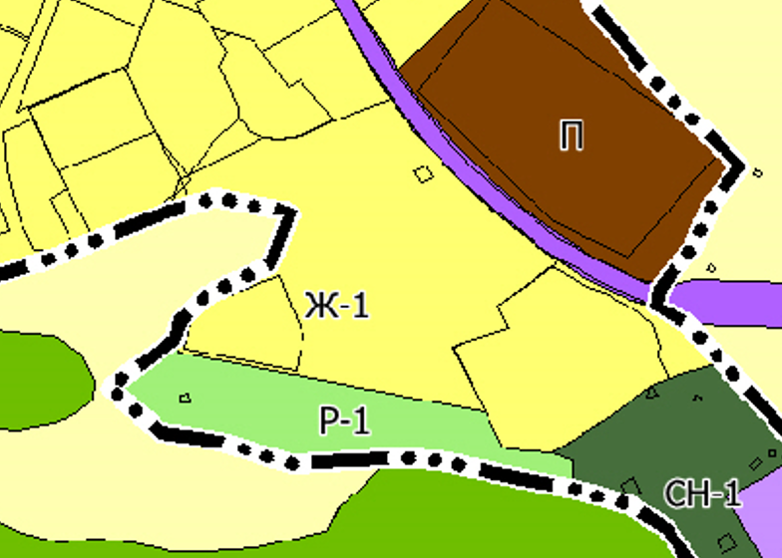
с. Заозерье
До
После
Пиньгубское ш. вместо зоны Р-1 установлена жилая зона Ж-1.
Расположен участок ИЖС, развитие жилищного строительства.

Slide 5
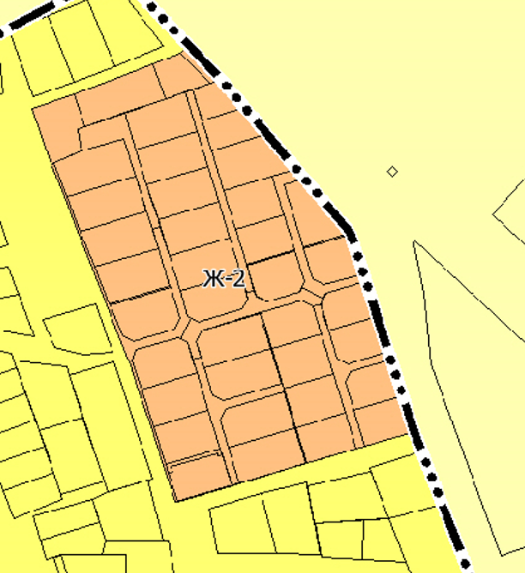
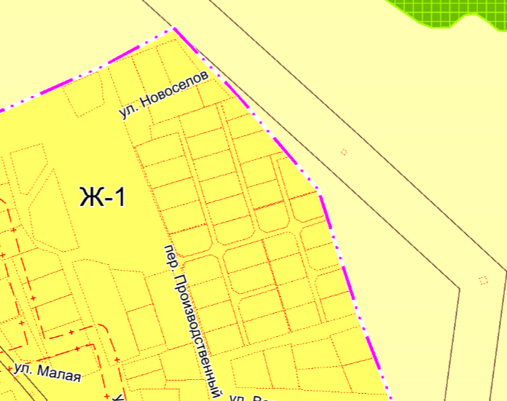
С. Заозерье
После
До
Для территории в районе ул. Новоселов, пер. Производственный, вместо зоны ИЖС
установлена зона застройки многоквартирными домами
(заявление правообладателя).

Slide 6
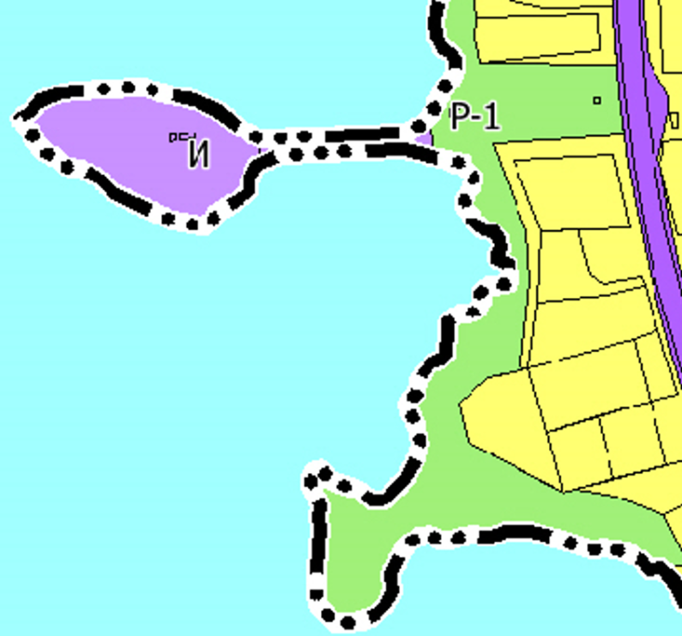
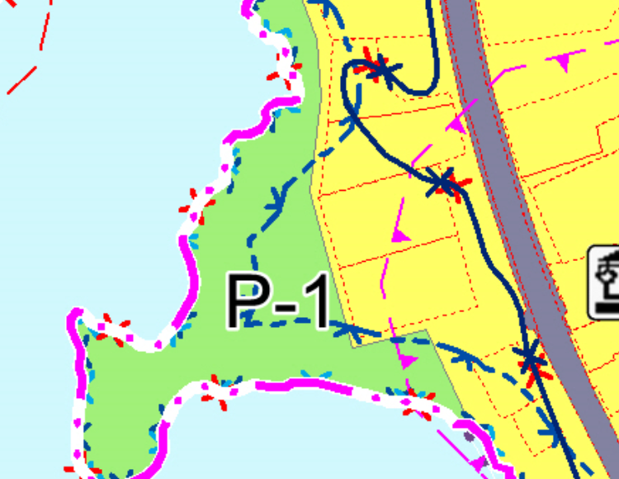
С. Заозерье
После
До
Для земельного участка 10:20:0020108:229 вместо зоны Р-1
установлена жилая зона Ж-1 (решение суда).

Slide 7
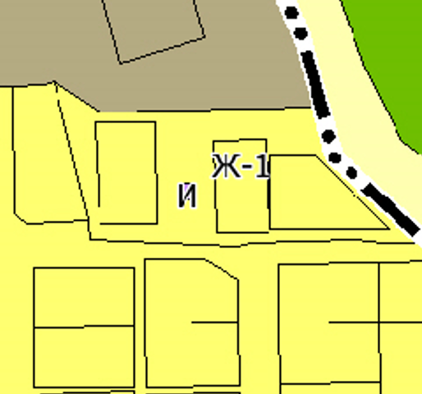
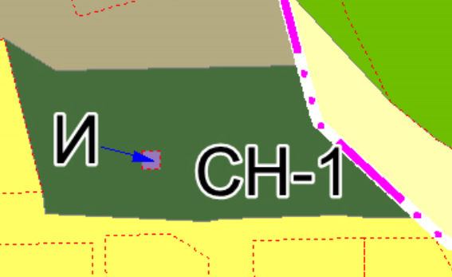
С. Заозерье
До
После
Ул. Лехнаволокская, (около д. 59а) вместо зоны СН-1 установлена
Ж-1: ранее учтенные участки
(заявление правообладателей)

Slide 8
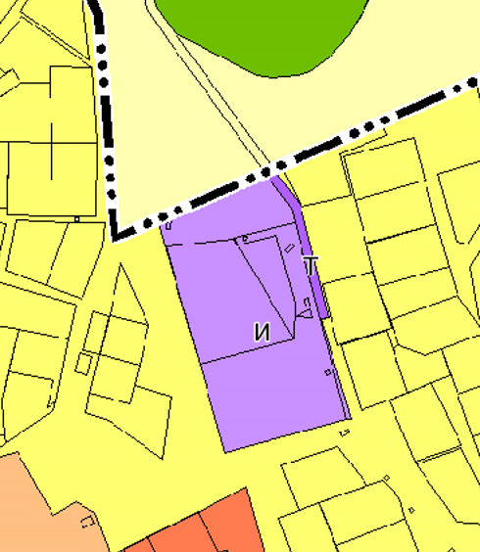
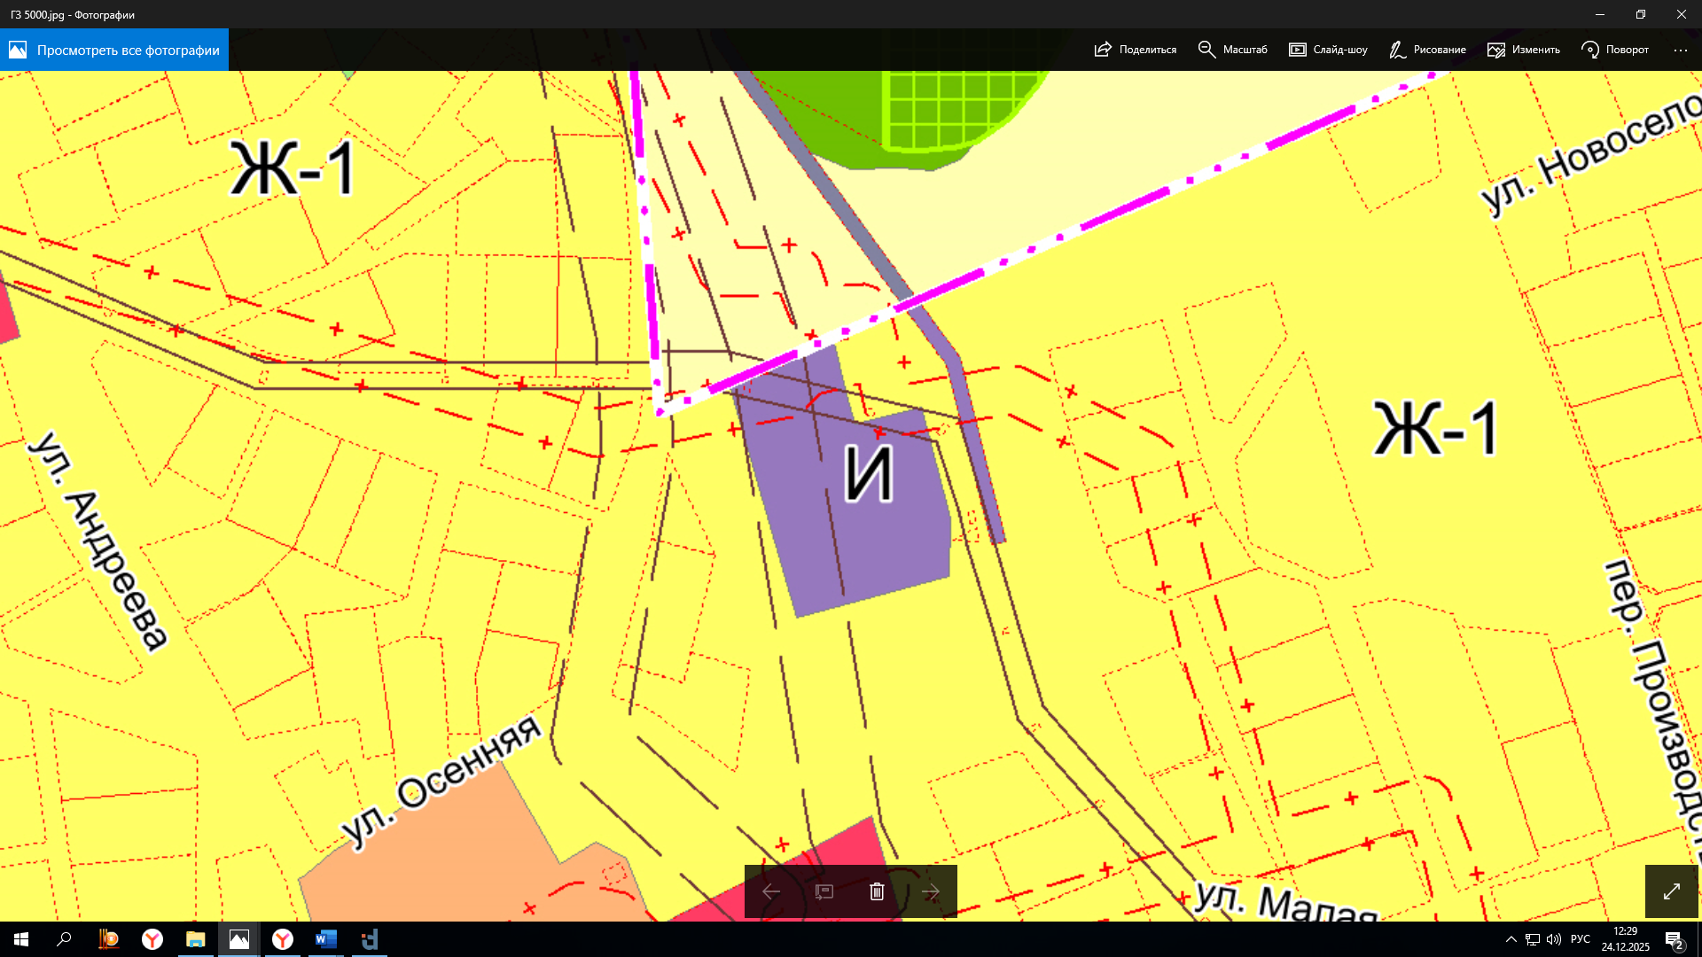
С. Заозерье
После
До
Для объектов коммунального обслуживания увеличена зона
И – инженерной инфраструктуры.

Slide 9
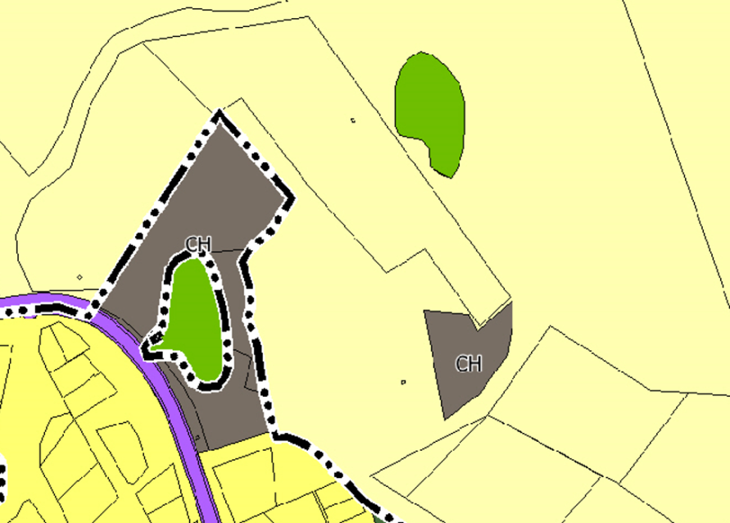
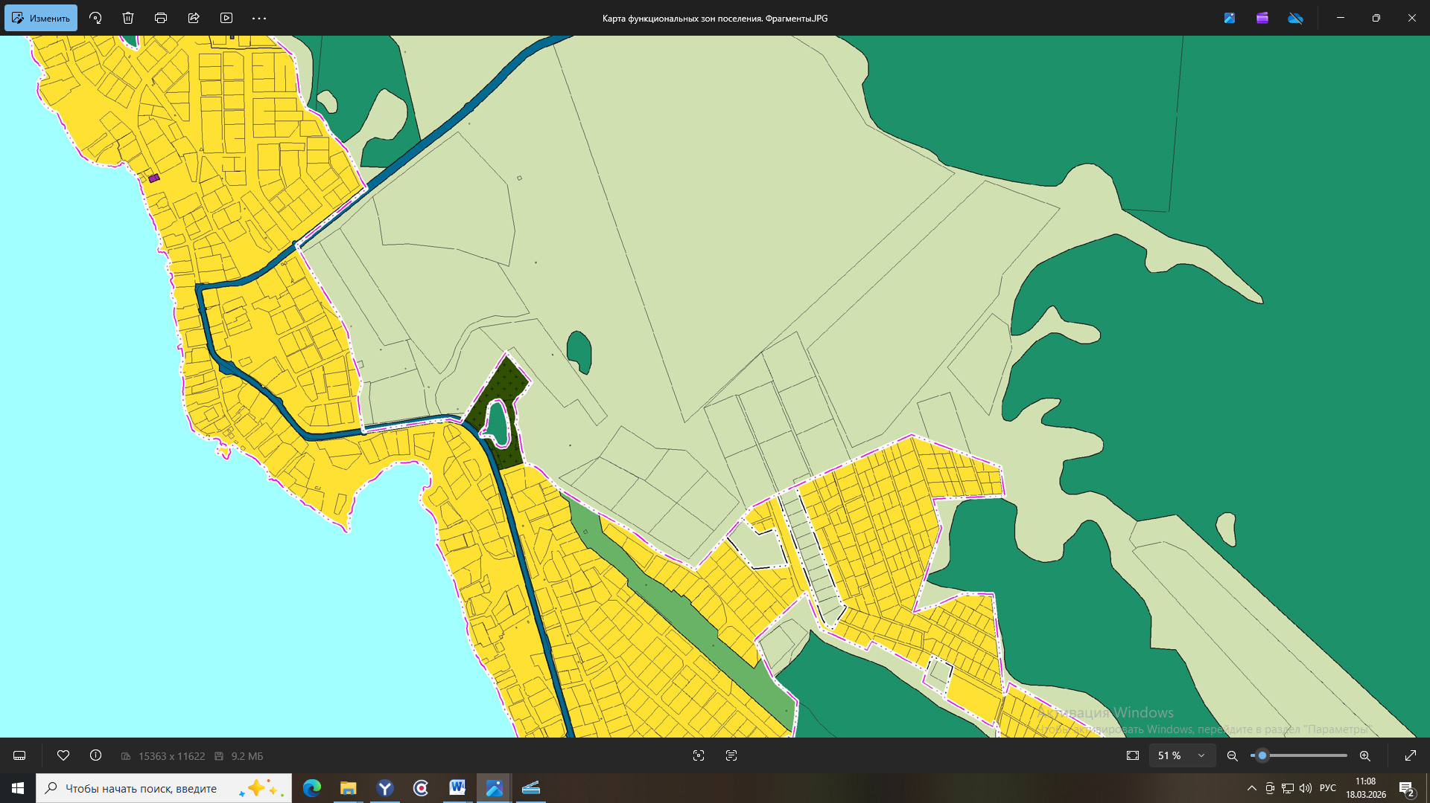
район с. Заозерье
До
После
Для расширения кладбища в с. Заозерье установлена зона СН

Slide 10
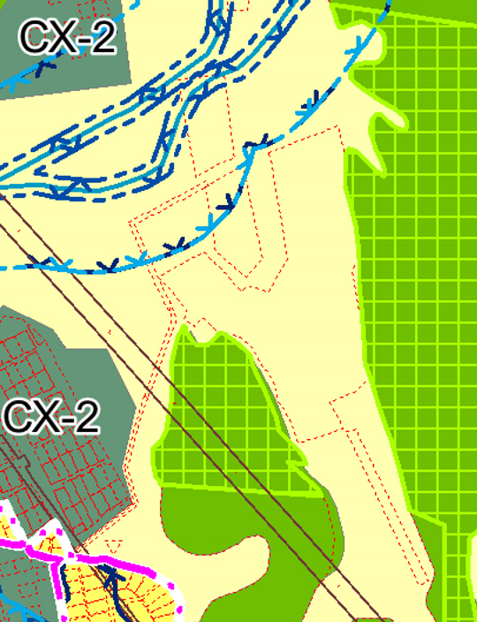
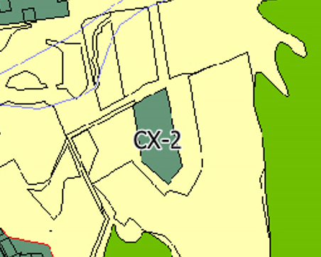
Район с. Заозерье
После
До
Для земельного участка с кадастровым
номером 10:20:0022401:508
установлена территориальная зона
СХ-2 – «зона ведения садоводства
и дачного хозяйства»
(заявление правообладателя)

Slide 11
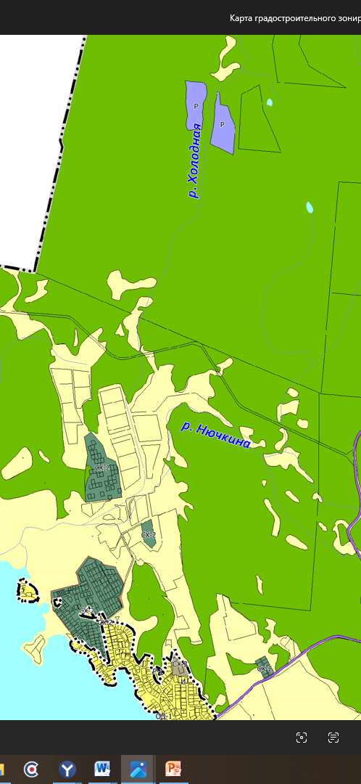
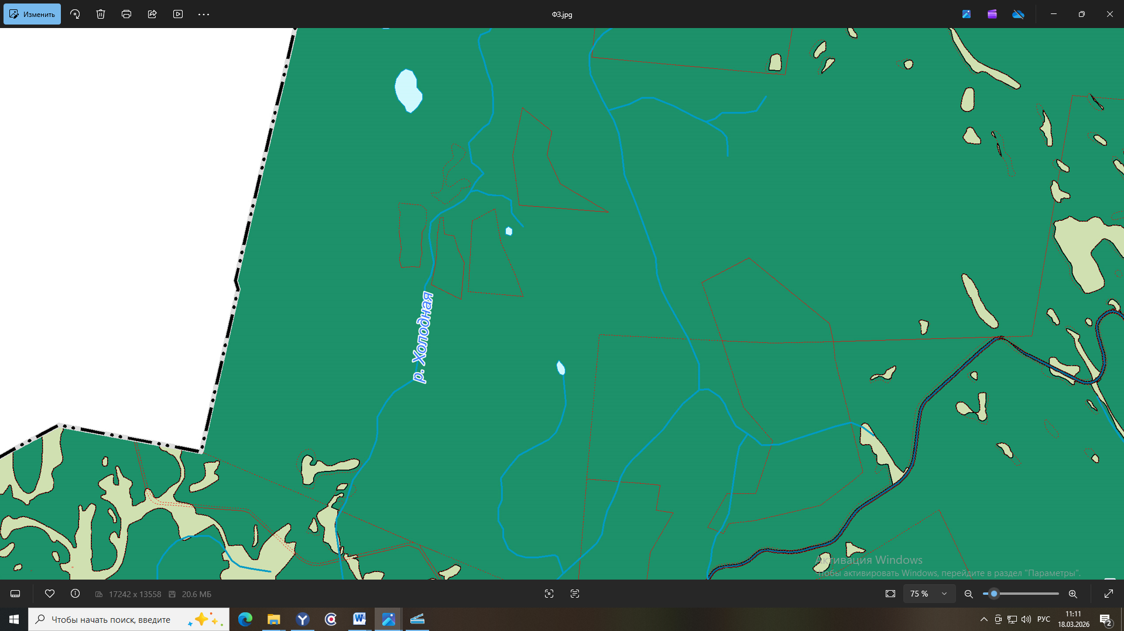
поселение
До
Для земельных участков с кадастровыми номерами
10:20:0022401:391, 10:20:0022401:392 (лесфонд)
планируемая функциональная и территориальная
зона режимных территорий (Росгвардия).
Расстояние 5 км.

Slide 12
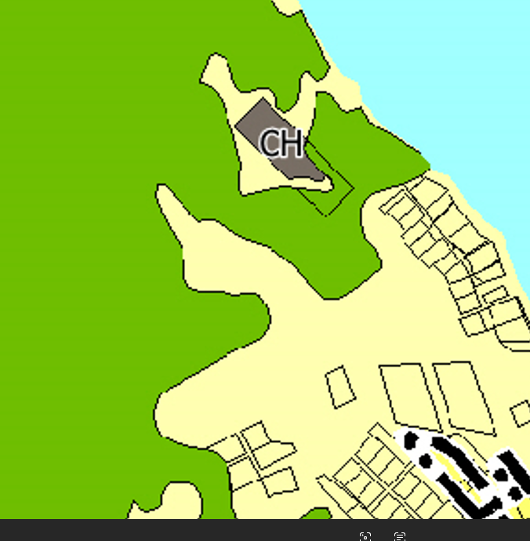
район д. Суйсарь
Для земельного участка
10:20:0022401:1444
установить зону СН зону кладбищ

Slide 13
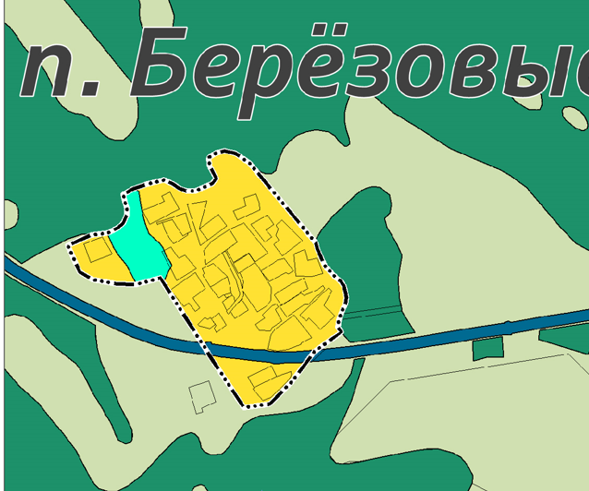
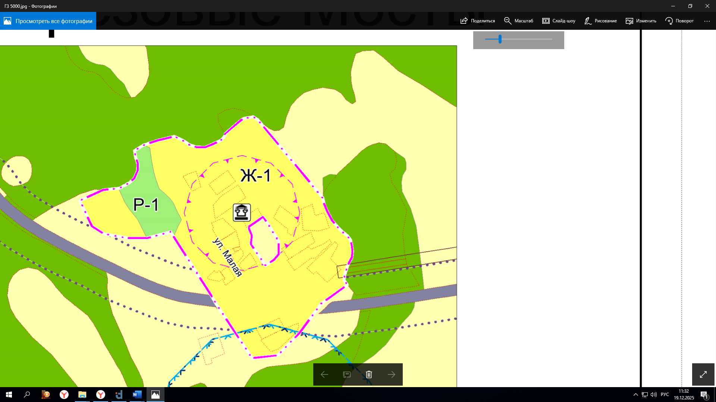
д. Березовые Мосты
После
До
Зземельный участок с кадастровым
номером 10:20:0020501:65 включен
в границы населенного пункта д. Березовые Мосты, поскольку
была исправлена ошибка в категории земель.

Slide 14
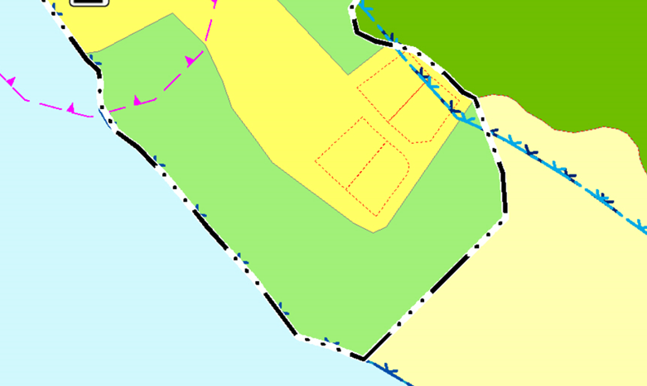
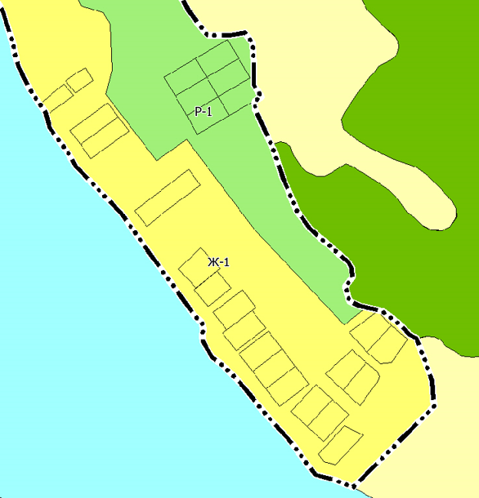
д. Суйсарь на Острове
До
После
Вместо рекреационной зоны Р-1 установлена жилая зона Ж-1, для развития ИЖС.
(по заявлениям правообладателей).

Slide 15
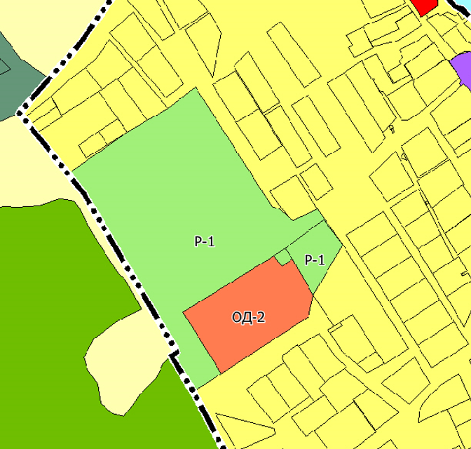
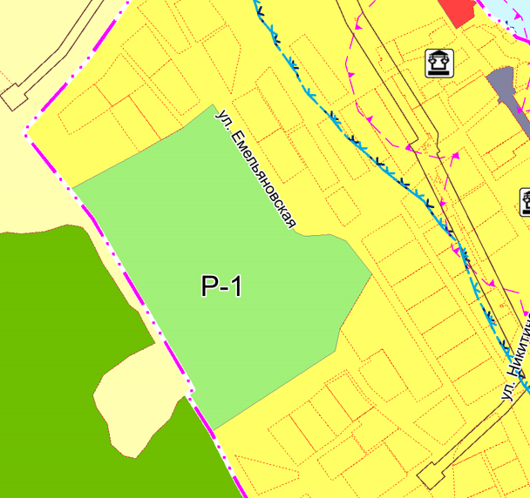
Д. Суйсарь
До
После
Для территории в районе ул. Емельяновская установлена зона
ОД-2 –общественно-деловая. Для строительства клуба, дома культуры.

Slide 16
Текстовая часть ПЗЗ
В основные виды разрешенного использования территориальной зоны Р-2 (Зона рекреационно-туристических объектов) включен вид разрешенного использования «коммунальное обслуживание». Предельные параметры не устанавливаются.

Slide 17
В основные виды разрешенного использования жилой территориальной зоны Ж-1 включить вид разрешенного использования «ведение садоводства».
В основные виды разрешенного использования жилой территориальной зоны Ж-1, рекреационных зон Р-1, Р-2, транспортной зоны Т включить вид разрешенного использования «общее пользование водными объектами»

Slide 18
Добавлена информация: «В случае, если размер ранее сформированного земельного участка не соответствует минимальному/ максимальному размеру, то для такого земельного участка его размер считается минимальным/максимальным.»
Предельные размеры земельных участков для вида разрешенного использования «благоустройство территории» в территориальных зонах установить от 0 до 500 кв. в

Slide 19
Увеличен предельный максимальный размер земельного участка для объектов образования до 20 000 кв.м.
Увеличен предельный максимальный размер земельного участка для объектов культуры до 10 000 кв.м.

Slide 20
Также внесены изменения в отношении реорганизации д/с и школы; республиканских объектов, объектов культурного наследия

